Slide 1
Extranodale Extension und Lymphknoten-Dichte bei Patienten mit lymphogen metastasierten Urothelkarzinom der Harnblase nach radikaler Zystektomie
40. PREISVERLEIHUNG UND JAHRESTREFFEN
DER C.E. ALKEN-PREISTRÄGER
DÜSSELDORF, 24. bis 26. November 2016
¹Universitätsklinikum Hamburg-Eppendorf, Klinik für Urologie – Hamburg; ²Universitätsmedizin Mannheim, Klinik für Urologie – Mannheim; ³Caritas Krankenhaus St. Josef, Universität Regensburg, Klinik für Urologie – Regensburg; ⁴Universitätsklinik “Carl Gustav Carus”, Technische Universität Dresden, Klinik für Urologie – Dresden; ⁵Marienhospital Herne, Ruhr-Universität Bochum, Klinik für Urologie – Herne; ⁶Klinikum St. Elisabeth, Klinik für Urologie – Straubing; ⁷Zentralhospital Bozen, Klinik für Urologie – Bozen; ⁸Universitätsklinik Rostock, Klinik für Urologie – Rostock; ⁹Goethe Universität Frankfurt, Klinik für Urologie - Frankfurt/Main; ¹⁰Marienkrankenhaus Düsseldorf, Klinik für Urologie – Düsseldorf.

Slide 2
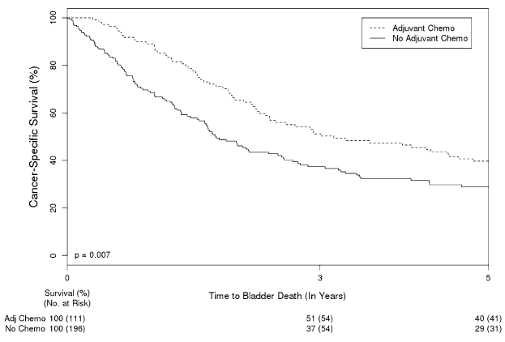
Urothelkarzinom der Harnblase (UCB) und pN+ nach radikaler Zystektomie (RZE):
5-Jahres-Überlebensrate: 34%
5-Jahres-Überlebensrate mit adjuvanter Chemotherapie (AC): 39,7% vs. 28,9% ohne AC
Quellen: Stein et al. , JCO 2001; Clifton et al. WJUR 2015

Slide 3
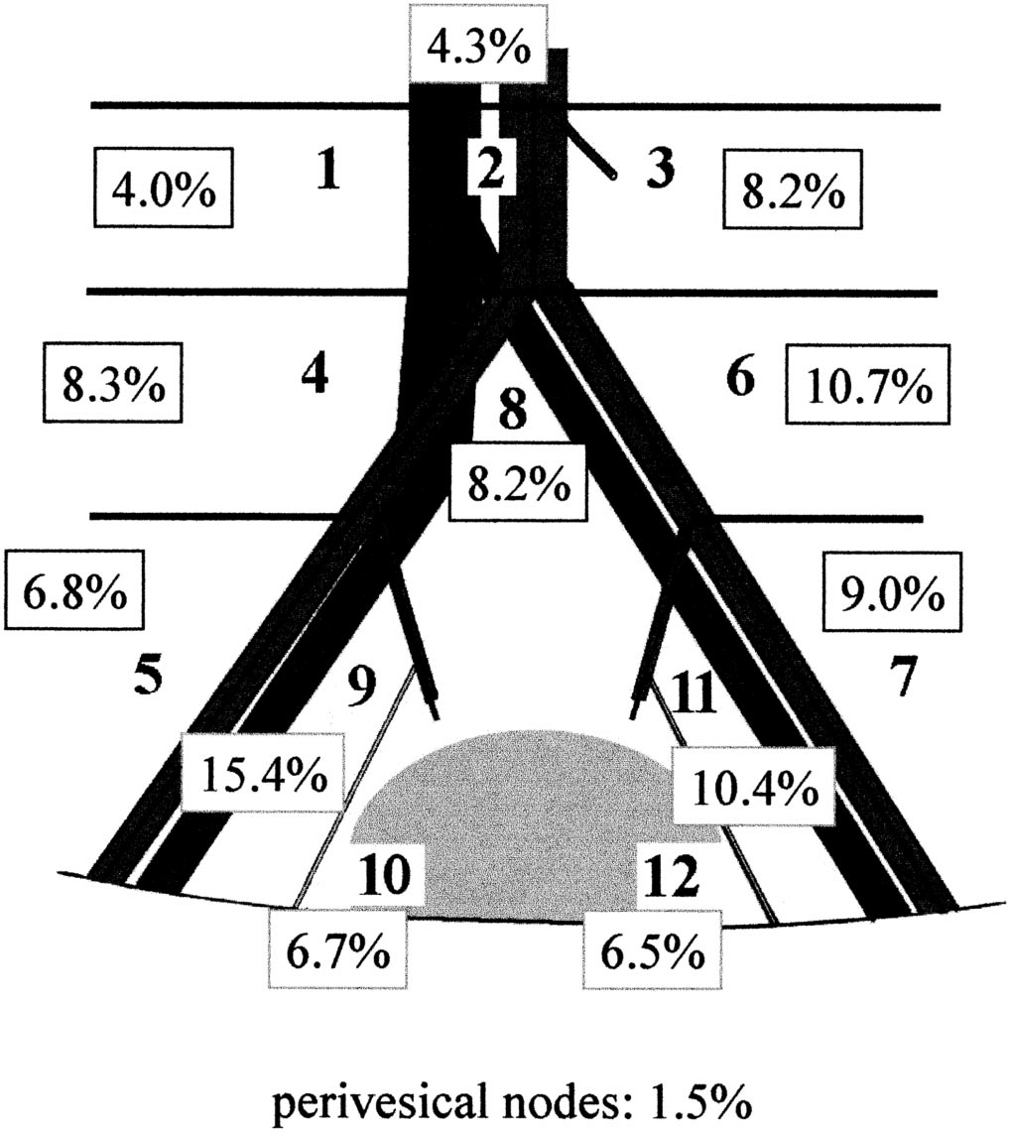
Quellen: Leissner et al. BJUI 2000; J Urol 2004

Slide 4
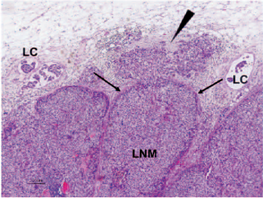
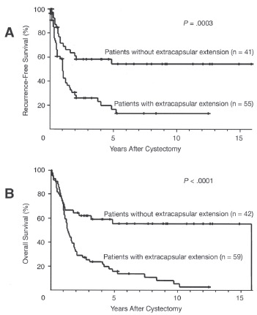
Quelle: Fleischmann et al. JCO 2005

Slide 5
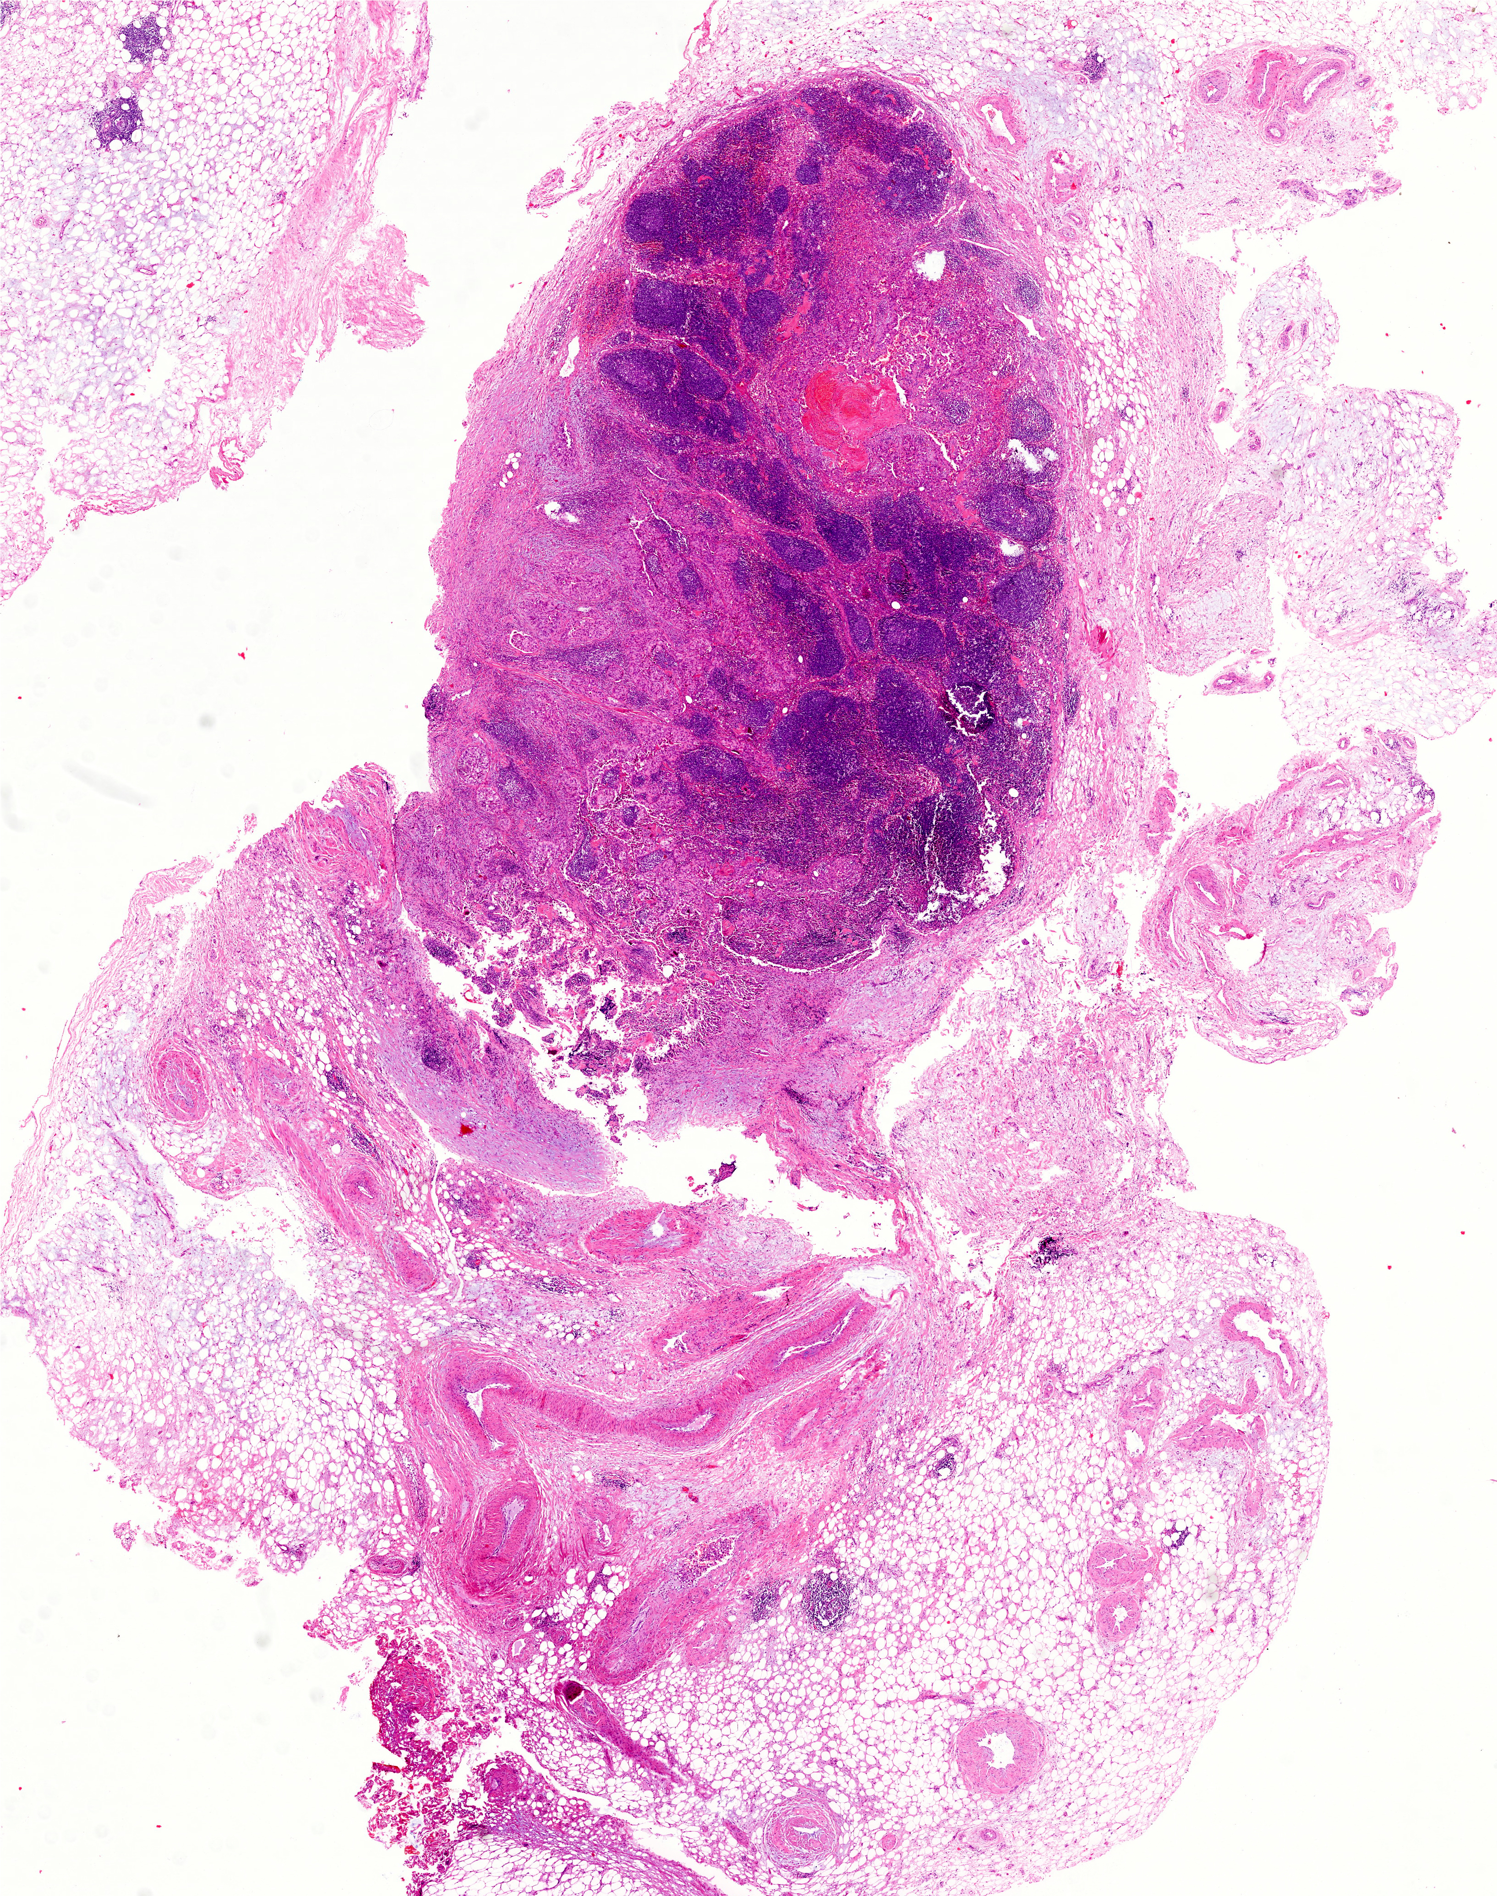
Quelle: Eigene Klinik

Slide 6
Qualität der LAD
Anzahl der entfernten Lymphknoten
Anzahl der positiven Lymphknoten
Tumorlast

Slide 7
Assoziation der ENE und LKD auf etablierte klinische und histopathologische Parameter:
Alter, Geschlecht, ASA-Score, Raucherstatus
pT-Stadium, Lymphovaskuläre Invasion, R-Status, Tumorgröße, Tumormultifokalität
Adjuvante Chemotherapie
Einfluss der ENE und LKD auf die krebsspezifische Mortalität (CSM) nach RZE bei Patienten mit pN+

Slide 8
Datenquelle:
Prospective Multicenter Radical Cystectomy Series 2011 (PROMETRICS 2011)
Studienpopulation:
145 UCB-Patienten mit pN+ nach RZE ohne neoadjuvanter Chemotherapie und viszeralen Metastasen
Statistik:
Deskriptive Analysen
Multivariable Cox-Regressions Analysen mit Berechnung des c-index nach Harrell
Kaplan-Meier Überlebensanalyse

Slide 9
Parameter | n=145 (%)
Alter im Median | 70 (interquartile range (IQR) 61,5-75)
Männliches Geschlecht | 117 (80,7%)
Anzahl entfernter Lympknoten (LK) im Median | 19 (IQR 11-27)
Anzahl positiver LK im Median: | 3 (IQR 1-5)
pN-Stadium
pN1 (solitäre LK-Metastase) | 55 (37,9%)
pN2 (multiple LK-Metastasen) | 77 (53,1%)
pN3 (LK-Metastasen entlang der Aa. iliacae communes) | 13 (9,0%)
Extendierte Lymphadenektomie (A. iliaca comm. + cranial) | 92 (65,2%)
LKD im Median | 18% (IQR 7-37%)
LKD>20% | 69 (47,6%)
Extranodale Extension | 45 (33,1%)
pT3/4 | 113 (77,9%)
Adjuvante Chemotherapie | 63 (43,3%)

Slide 10
LKD>20% signifikant assoziiert mit:
Tumorgröße >3cm (83,6 vs. 62,2%; p=0,015)
Lymphovaskuläre Invasion (82,6 vs. 64,0%; p=0.012)
Keine signifikante Assoziation bei ENE beobachtet

Slide 11
C-Index nach Harrell mit bzw. ohne Einbeziehung der LKD ergab 79.5% bzw. 76.3%:
signifikant gesteigerte Vorhersagegenauigkeit um 3.2% (p=0.050)
Medianes Follow-up: 16 Monate (IQR 6-25)
CSM: n=60 (41,4%)
Variablen | CSM
 | Modell ENE |  | Modell LKD
 | HR [95% KI] | p | HR [95% KI] | p
R1 (Referenz: R0) | 4,699 [1,941-11,380] | 0,001 | 5,035 [2,154-11,768] | <0.001
Tumormultifokalität (Referenz: Unifokal) | 2,746 [1,274-5,921] | 0,010 | 2,550 [1,168-5,567] | 0.019
LKD >20% (Referenz: LKD ≤20%) | --- | --- | 2,882 [1,339-6,200] | 0.007
Pos. ENE (Referenz: Neg.) | 0,536 [0,206-1,379] | 0,359 | --- | ---

Slide 12
LKD≤20%
LKD>20%
p<0.001
No. of patients at risk / | 0 | 12 | 24
No. of cumulative events | months | months | months
LKD≤20% | 72/0 | 49/13 | 31/22
LKD>20% | 62/1 | 27/25 | 7/35

Slide 13
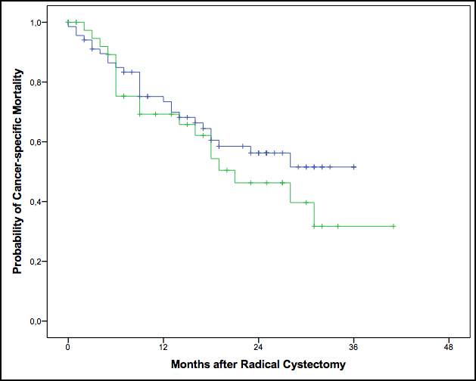
LKD≤20%
ENE -
LKD>20%
ENE +
p<0.001
p<0.332
No. of patients at risk / | 0 | 12 | 24
No. of cumulative events | months | months | months
ENE - | 68/1 | 55/10 | 21/26
ENE + | 40/0 | 27/9 | 10/17

Slide 14
LKD >20%:
Unabhängiger Prädiktor für ein schlechtes Outcome nach RZE.
Einfach berechenbare Variable.
Einschluss in Studien zur adjuvanten Therapie (z.B. PD-L1-Inhibitor).
Engmaschige Nachsorgeuntersuchungen von UCB-Patienten nach RZE (z.B. kurzfristigeres Re-Staging unter adjuvanter Chemotherapie).
ENE:
Kein unabhängiger Prädiktor in unserer Population.
Niedrige Fallzahl mit n=45 (33,1%)?
Niedrige Anzahl von entfernten LK (Median: 19, IQR 11-27)?
Abhängigkeit von Art der Lymphadenektomie und pathologischer Aufarbeitung

Slide 15
5-Jahres-Follow-Up
Überlebens-analysen
(REC, CSS, OS)
Adjuvante Therapie
Metastasen-
chirurgie
Diskussion LND in TNM
Komparative Analysen multipler Outcomeprä-diktoren

Slide 17
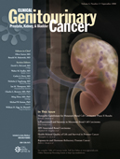

Slide 24
Georg Bartsch,
Patrick J. Bastian,
Christian Bolenz,
Alexander Buchner,
Maximilian Burger,
Felix K. Chun,
Stefan Denzinger,
Melanie Durschnabel,
Jörg Ellinger,
Margit Fisch,
Hans-Martin-Fritsche,
Galia Georgieva,
Michael Gierth,
Christian Gilfrich,
Murat Gördük,
Marc-Oliver Grimm,
Boris Hadaschik,
Axel Haferkamp,
Oliver W. Hakenberg,
Florian Hartmann,
Edwin Herrmann,
Lothar Hertle,
Markus Hohenfellner,
Georg Janetschek,
Bastian Keck,
Nicole Kraischits,
Annerose Krausse,
Lukas Lusuardi,
Thomas Martini,
Sabine Brookman-May,
Matthias May,
Roman Mayr,
M. Stephan Michel,
Rudolf Moritz,
Stefan C. Müller,
Joachim Noldus,
Vladimir Novotny,
Philipp Nuhn,
Sascha Pahernik,
Stefan C. Müller
Joachim Noldus,
Vladimir Novotny,
Philipp Nuhn,
Sascha Pahernik,
Rein-Jüri Palisaar,
Armin Pycha,
Chris Protzel,
Michael Rink,
Florian Roghmann,
Jan Roigas,
Marianne Schmid
Christian Seitz,
Shahrokh F. Shariat,
Danijel Sikic,
Christian G. Stief,
Isabella Syring,
Miriam Traumann
Quoc-Dien Trinh,
Lutz Trojan,
Stefan Vallo,
Florian Wagenlehner,
Wolfgang Weidner,
Manfred P. Wirth,
Bernd Wullich.

